Slide 1
Формирование комфортной
городской среды
Дизайн-проект благоустройства детской площадки на ул. Красноармейская в с. Каргасок
Приложение 1 Утверждено Распоряжением от 14.02.2020 № 28

Slide 2
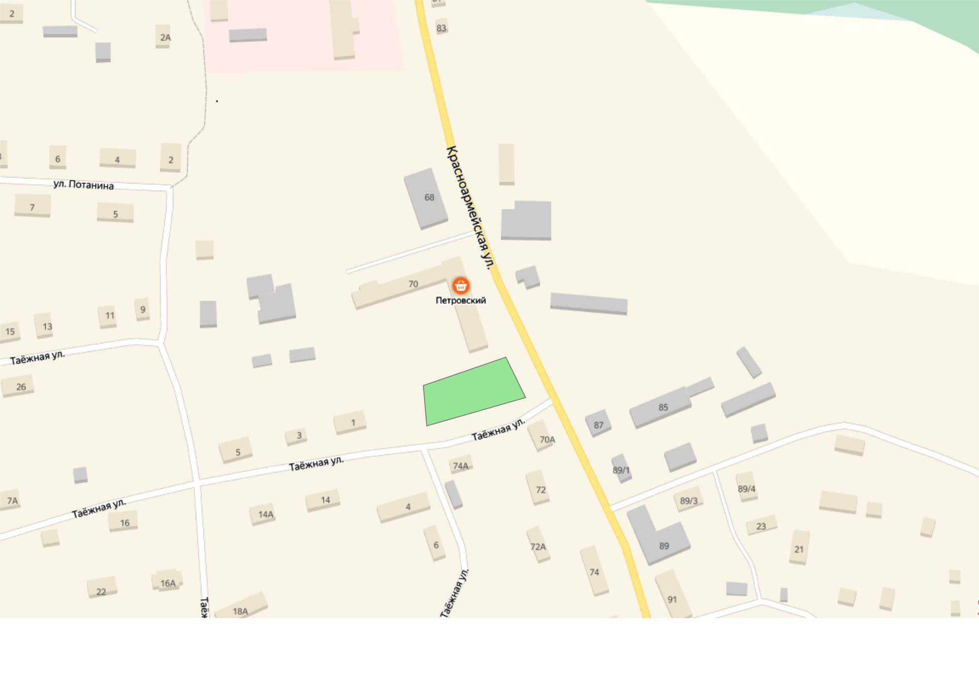
Характеристика территории
Детская площадка расположена в с. Каргасок, на ул. Красноармейской.
Площадь территории детской площадки составляет 750 кв.м. Категория земель – земли населенных пунктов, вид разрешенного использования: для размещения детской площадки
Детская площадка

Slide 3
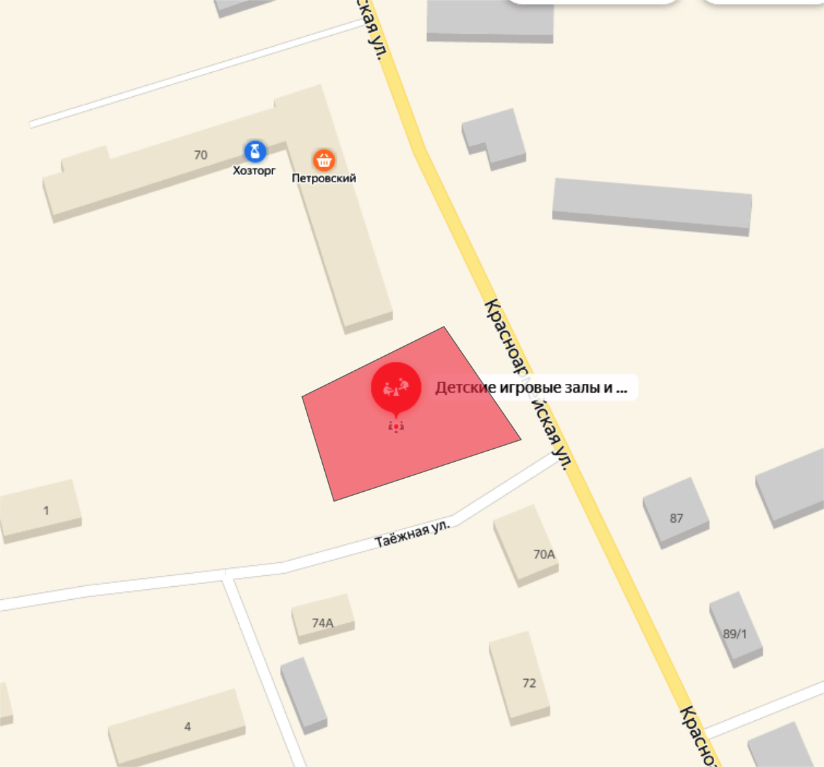
Ситуационная схема (место расположения объекта)
Рядом с детской площадкой расположена Каргасокская районная больница, 10 многоквартирных домов, дома индивидуальной жилой застройки

Slide 4
Обоснование общественной территории для реализации проекта благоустройства
Полноценное и разностороннее развитие и воспитание детей любого возраста невозможно без правильно организованной деятельности. Чтобы ее обеспечить, необходимо создавать необходимые условия. Детская площадка – это не только территория для игр и активного времяпровождения. Это место, где ребенок общается со сверстниками, находит друзей, развивается физически и духовно.
Необходимость благоустройства данной детской площадки вытекает из того, что данная детская площадка расположена в жилой зоне расположения более 10 многоквартирных домов, а также индивидуальных жилых домов, в которых проживают более 250 детей . Предложения по благоустройству детской площадки неоднократно поступали в Администрацию.
Цель – улучшить эстетическое состояние детской площадки, создать условия для полноценного отдыха и физического развития детей любого возраста, а также приятного и комфортного времяпровождения ожидающих детей мам.

Slide 5
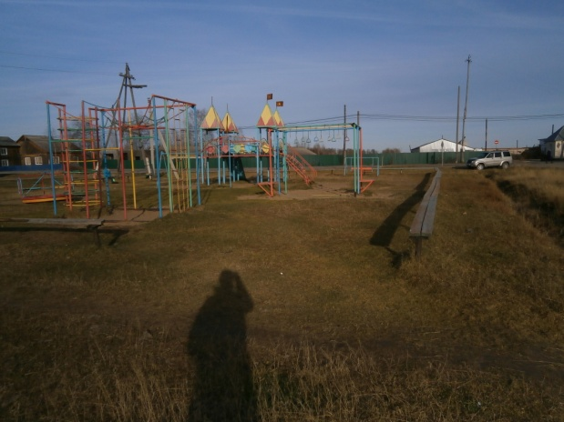
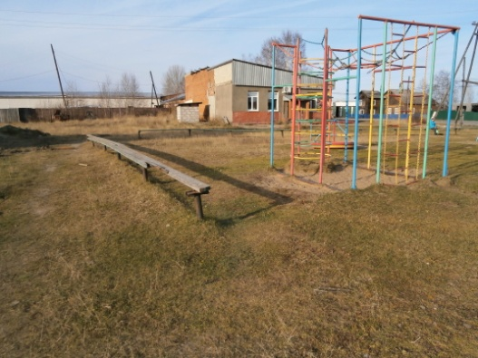
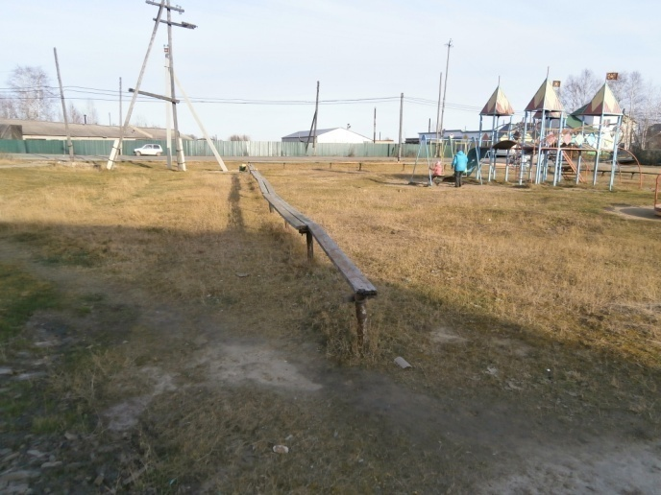
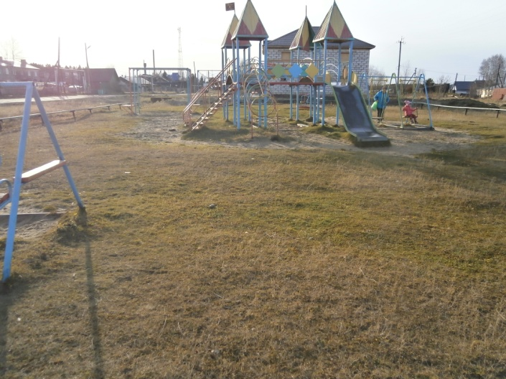
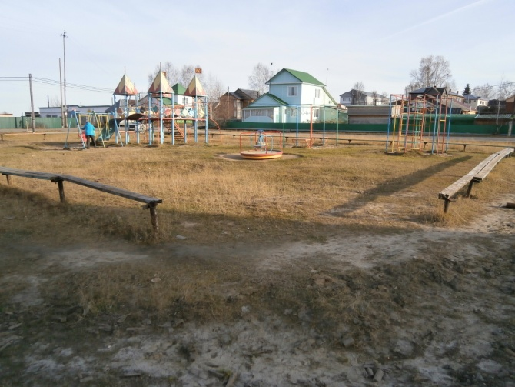
Фотофиксация существующего состояния

Slide 6
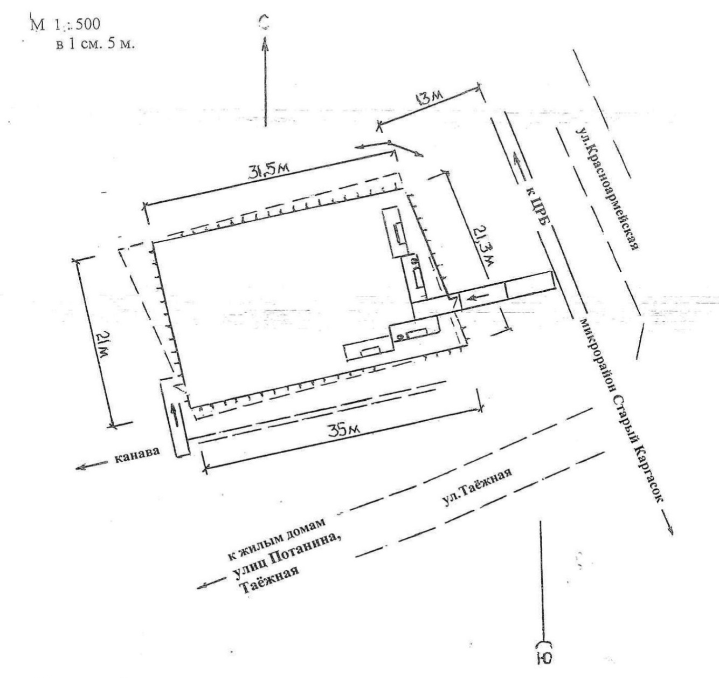
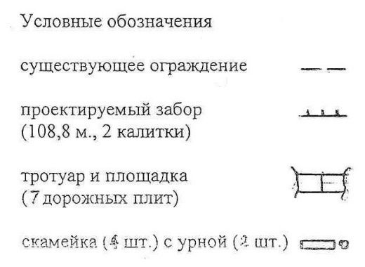
Проектное предложение
Устройство ограждения металлическим забором
Устройство тротуара и площадки для отдыха (укладка 7 дорожных плит)
Установка скамеек (4 шт.) и урн для мусора (2 шт.)
Детская площадка
Вход на детскую
площадку с ул. Красноармейская
Вход на детскую
площадку с ул. Таёжная

Slide 7
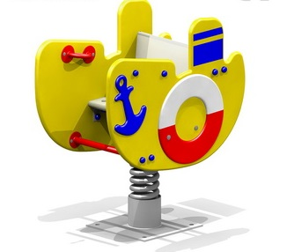
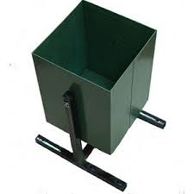
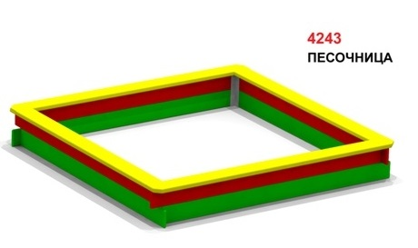
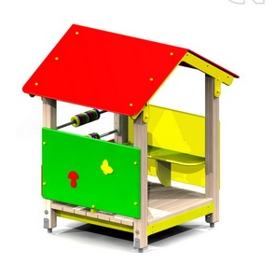
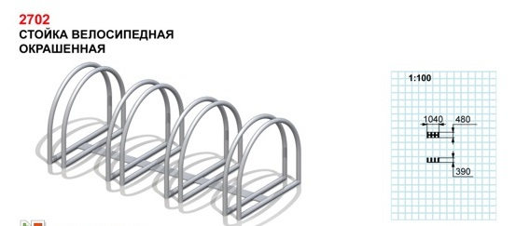
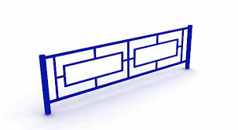
Малые архитектурные формы, предлагаемые к размещению

Slide 8
Проектное решение
В результате реализации проекта будут решены следующие проблемы:
Вертикальная планировка территории;
Устройство металлического ограждения;
Устройство подхода к детской площадки и обустройство площадки для отдыха;
Установка скамеек (4 шт.) и урн для мусора (2 шт.)
Ремонт и покраска игрового оборудования. Установка новых игровых элементов, велопарковки.

Slide 9
Спасибо за внимание!

